Slide 1
CÔNG NGHỆ ORACLE
Biên soạn: Nguyễn Việt Hưng
Bộ môn: Khoa Học Máy Tính - Khoa Công Nghệ Thông Tin
Trường Đại Học Giao Thông Vân Tải
Email : hungnv@utc.edu.vn - SDT: 0868.004.008

Slide 2
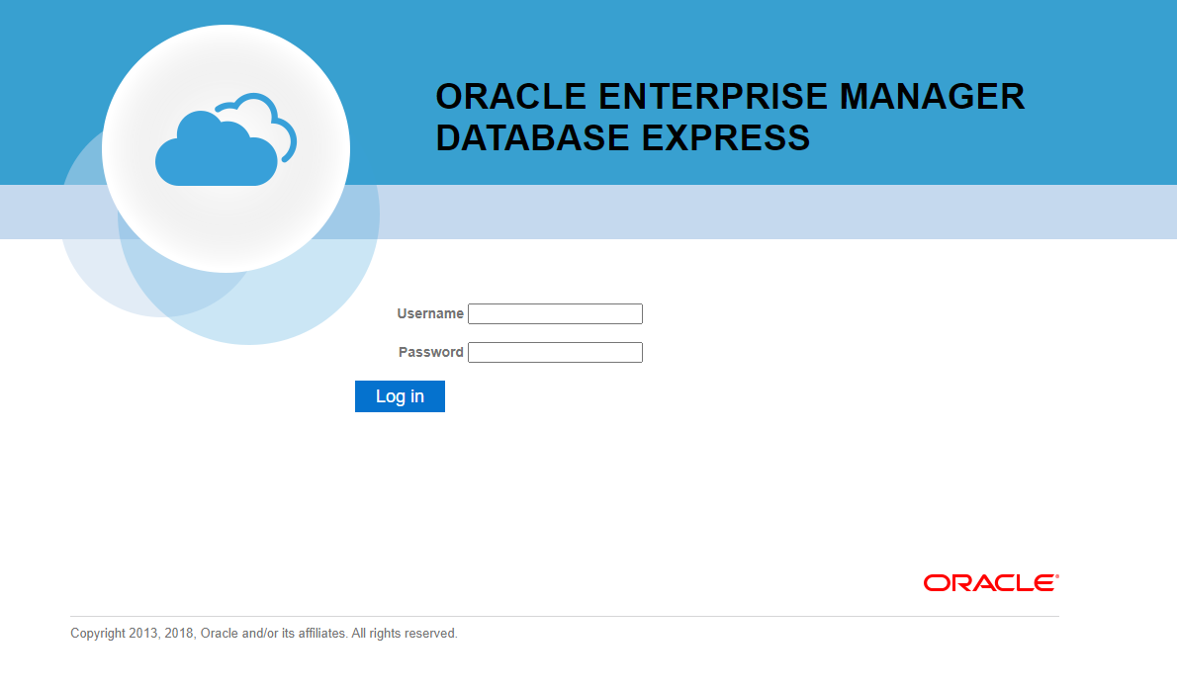

Slide 3
Giới thiệu Oracle Enterprise Manager Database Express
EM Express là một công cụ quản lý cơ sở dữ liệu dựa trên web được xây dựng bên trong Cơ sở dữ liệu Oracle.
EM Express có thể thực hiện các tác vụ quản trị như quản lý bảo mật người dung, quản lý bộ nhớ, hiệu suất và thông tin về cơ sở dữ liệu
EM Express chỉ khả dụng khi cơ sở dữ liệu đang mở. Điều này có nghĩa là EM Express không thể được sử dụng để khởi động cơ sở dữ liệu.

Slide 4
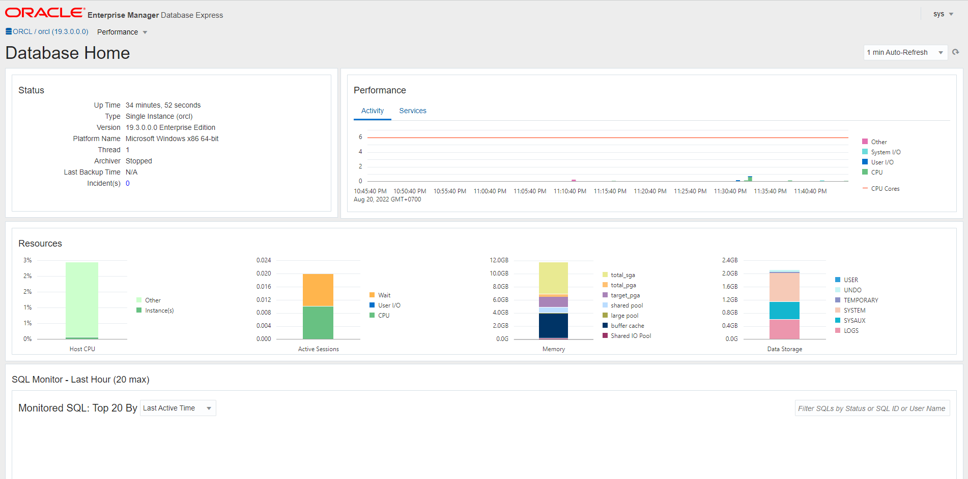
Giao diện EM Express

Slide 5
Lưu ý:
Oracle sẽ ngừng sử dụng Oracle Enterprise Manager Express (Oracle EM Express) dựa trên công nghệ Flash. Từ Cơ sở dữ liệu Oracle 19c, Oracle EM Express sử dụng công nghệ Java JET. Trong phiên bản này, có một số tính năng có sẵn trong Oracle EM Express dựa trên Flash mà không có sẵn trong phiên bản sử dụng công nghệ JET.
Để sử dụng Oracle EM Express sử dụng Flash, thực hiện câu lệnh:
SQL> @?/rdbms/admin/execemx emx
Để trở về công nghệ JET, thực hiện câu lệnh:
SQL> @?/rdbms/admin/execemx omx

Slide 6
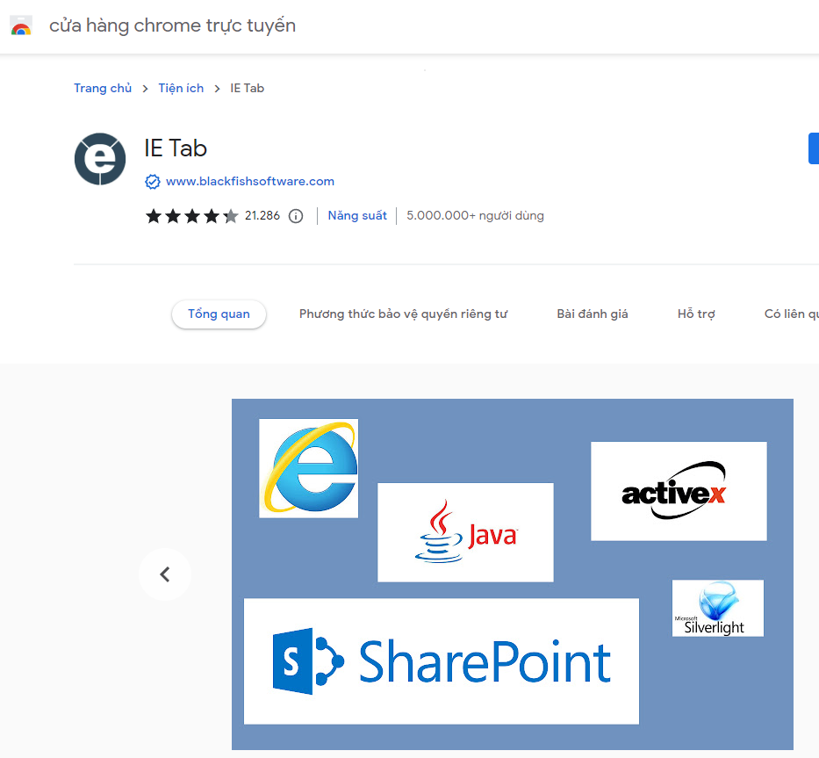
Cài đặt thêm tiện ích IE Tab trên Chorme

Slide 7
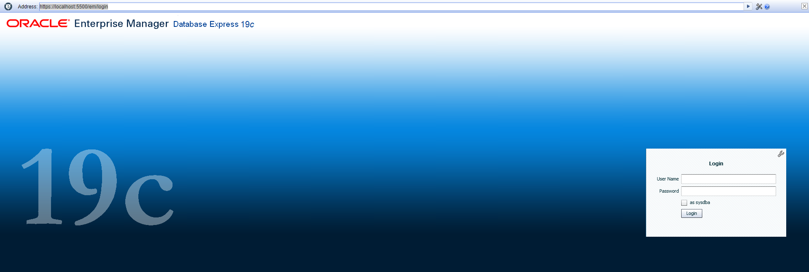
Giao diện quản trị

Slide 8
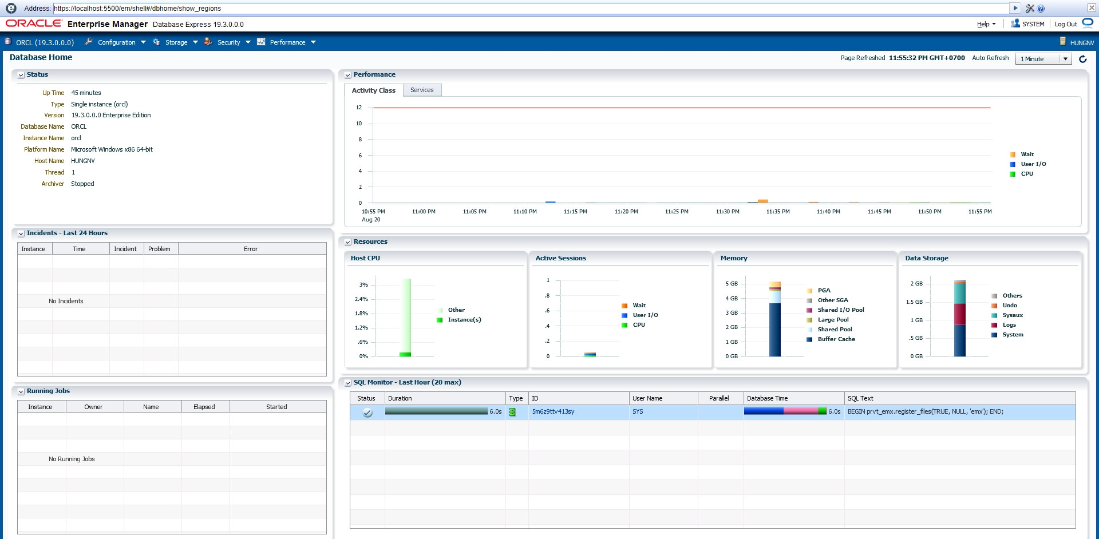
Giao diện quản trị

Slide 9
